Slide 1
Література рідного краю
Василь Трубай український прозаїк, поет, драматург, публіцист.
Виконав учень Нечай Іван
Керівник вчитель української мови та літератури Кияниця Інна Юріївна

Slide 2
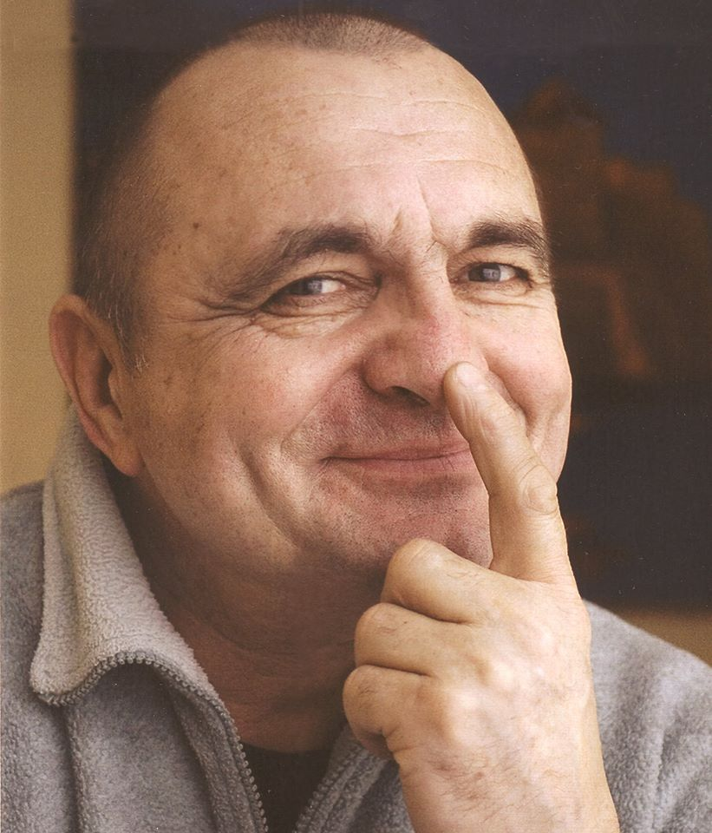
Мета проекту:
ознайомитися з творчістю письменників рідного краю.
Василь Трубай

Slide 3
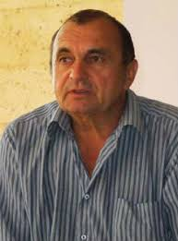
Справжнє ім’я
Василь Володимирович Карасьов
Народився 6 червня 1952 в селі Яблунівці Кагарлицького району Київської області) — український прозаїк, поет, драматург, публіцист. Член Національної спілки письменників України.

Slide 4
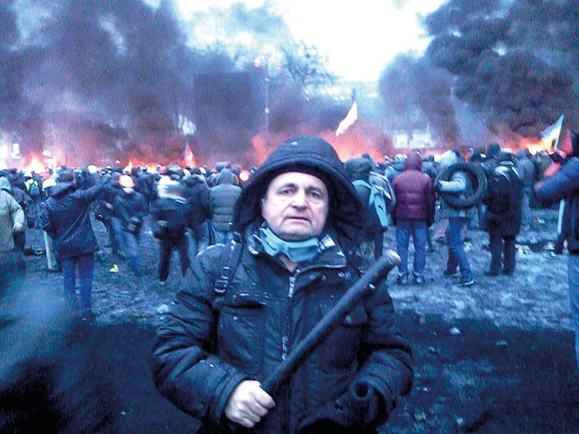
Був активним учасником подій Революції Гідності , яка тривала з листопада , яка тривала з 21 листопада 2013 по лютий 2020

Slide 5
Життя і творчість поета
Закінчив Мурманську морську академію.
Три роки ходив у море на риболовецьких траулерах, потім поселився в Обухові, працював начальником зміни на залізниці, вантажником, сторожем на Трипільській ТЕС, заступником редактора районної газети.
З 1998 року на творчій праці.
З 2003 року — викладач кінодраматургії в Інституті екранних мистецтв Київського національного університету театру, кіно і телебачення ім. І. К. Карпенка-Карого.
Учасник першої міжнародної конференції поетів-візуалістів світу в Едмонтоні (Канада), 1997 рік.
Член Національної спілки письменників України.
Проживає в селі Халеп’я Обухівського району Київської області.

Slide 6
Брав участь у створенні колективних збірок
1. Українська поезія світу «Золотий гомін», 1997, КиївГоловна спеціалізована редакція літератури мовами національних меншин України — «Зоропоезії».
2. Антологія кращих зразків української новелістики «Квіти в темній кімнаті», «Генеза», Київ, 1997 — «Кінець світу», «Оповідання про великого птаха».
3. «Антологія українського жаху», Асоціація підтримки української популярної літератури, «Преса України», Київ, 2000 — оповідання «Яма», «Кінець світу».
4. Вибрана українська проза та есеїстка кінця ХХ століття «Приватна колекція», «Піраміда», Львів, 2002 — зоропоезія, оповідання «Піраміда розвитку», «Оповідання про великого птаха».
5. Альманах «Калинове серце», «Світлиця», Київ, 2007 — «Оповідання про великого птаха».
6. Антологія сучасної малої прози «Сила малого», Луцьк, ПВД «Твердиня», 2008 — оповідання «Натюрморт з котами», «Все просто».
7. Збірник українського соціального оповідання ХХІ століття «Похід через засніжений перевал», «Преса України», Київ, 2013 — оповідання «Танг».

Slide 7
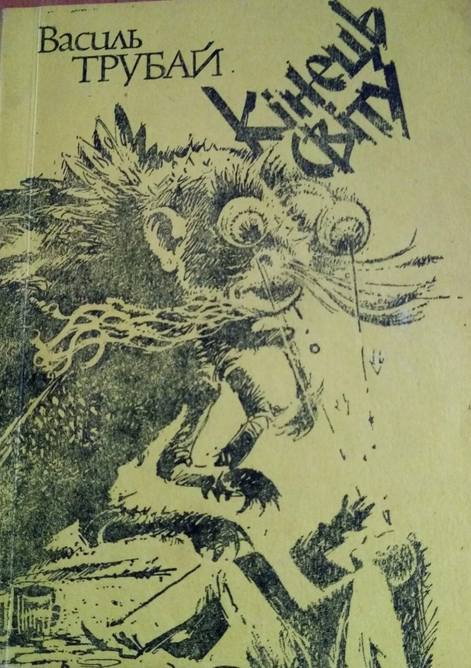

Є автором книг:
«Кінець світу» 1995 рік
«Український письменник» 1995 рік
«Зґвалтування реальності» 1997 рік
«Гнип» 1997 рік
«Натюрморт з котами» 2013 рік
«Сім оповідань» 2017 рік

Slide 8
Багато творів Василя Трубая були перекладені різними мовами
Англійською, «Зоропоезії», книга англ. «Rape of reality», «Гнип», 1997.
Німецькою, оповідання «Яма», збірка нім. «Die Stimme des Grases», 2000.
Англійською, «Зоропоезії», збірка англ. «Рoezographia: contemporary visual poetry in Ukrainian», «Родовід», Київ, 2005.
Сербською, оповідання «Оповідання про великого птаха», журнал «Вікно», 2008.
Чеською, оповідання «Яма», збірка «Україно, давай, Україно!» чеськ. «Ukrajinа, davaj, Ukrajinа!», 2012.
Білоруською, оповідання «Яма», часопис «Дзеяслоy», Мінськ, 2013, число 1.
Чеською, стаття «Не від Бога, від Чорта», та зоропоезія «Піраміда розвитку», журнал чеськ. «RozRazil» 45/6, 2013.

Slide 9
Сценарист
Сценарист — автор сценарію фільмів (у тому числі мультиплікаційних) чи телепередач (сюжетів або програм), кінодраматург.
За його сценаріями зняті художні фільми:
«Посилка для Маргарет Тетчер», 1990, режисер Вадим Кастеллі;
«Вперед, за скарбами гетьмана!», 1993, режисер Вадим Кастеллі.
Опубліковані сценарії та п'єси:
«Сто тисяч за кохання», кіносценарій, збірка «Кіносценарії коронації слова», «Кіно-коло», Київ, 2006.
«Сто тисяч за кохання», кіносценарій, часопис «Дніпро», Київ, 2010, число 2, 3.
«Заручники», п'єса, часопис «Дніпро», Київ, 2012, число 8.
Неопубліковані сценарії художніх фільмів:
«Мумія», 2003.
«Тарас Бульба», 2005.
«Що з нього буде», 2013.
«Срібний монах», 2014.
«Никола Сюгай», 2016.
«Заручники», 2016.
«Вікентій Хвойка», 2017.

Slide 10
Відзнаки Василя Трубая
Володар гран-прі конкурсу «Коронація слова» за сценарій художнього фільму «Сто тисяч за кохання» (2000)
Дипломант конкурсу «Коронація слова» за п'єсу «Заручники» (2012).
Лауреат Київської обласної літературної премії імені Григорія Косинки (2003)
Лауреат літературної премії імені Тодося Осьмачки (2013).

Slide 11
Використані джерела
http://screenplay.com.ua
https://uk.wikipedia.org
http://www.kobu.kiev.ua

Slide 12
Дякую за увагу

